Slide 1
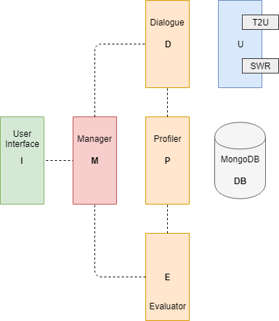
Conceção e Implementação do Sistema

Slide 2
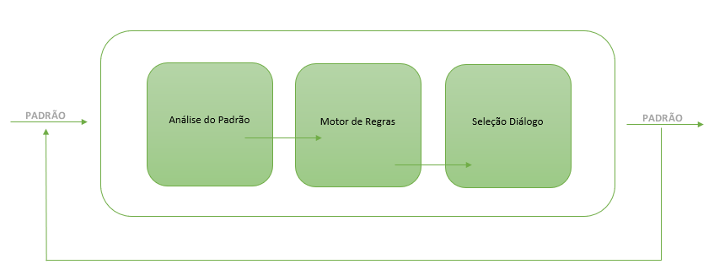
Conceção e Implementação do Sistema
Funcionalidade por subcomponente:
Análise do Padrão: Analisar padrão vindo de outra componente e extração/conversão de informação útil;
Motor de Regras: Análise de dados provenientes do padrão e realização de testes, comparando esses dados com as condições das regras, do motor de regras;
Seleção de Diálogo: Através das estruturas de decisão, selecionar qual a frase a enviar ao utilizador.
Profiler
Interface
Notes:
>> apresentação geral das funcionalidades do componente.
COMPONENTE NOSSA --- ESTÁ INTEGRADA NOUTRAS como BD & PROFILER Ponto 1.1 – dizer que vem do profiler (PADRAO em JSON / VETOR DE INFO) –convertemos os valores do padrão noutros valores, segundo os intervalos estabelecidos por nós.
– definir “informação útil” (dados do aluno como performance, se acertou ou errou ultima pergunta,…)
Ponto 1.2 – explicar que analisamos esses valores e testamos contra as regras estabelecidas por nós, respetivas a cada um dos dominios.
Ponto 1.3 – dizer que a regra acionada (cujas condições são satisfeitas pelos valores) vai ditar qual o tipo de frase a apresentar ao utilizador

Slide 3
Diálogo suportado pelo sistema (exemplo)
"greetingsI": {
"Normal": {
"Phrases": [ "_day_. Então, és novo por aqui? Vamos ao trabalho!",
"Então, tudo bem? Vamos a isto! 😜",
"Olá, tudo bem? Vai um teste?",
… ],
"Answers": {
"domain" : [ "Sim, estou preparado(a)!",
"Sim, vamos lá!",
"Estou preparado(a) para tudo!",
…],
"bye": ["Afinal, não quero estar aqui.",
"Não estou preparado(a).",
"Acho que preciso de mais tempo.",
…],
"doubt": [ "Não tenho a certeza se quero continuar...",
"Tem de ser, não é?",
"Que remédio, Leonardo!",
…]
}
“Tipo de query": {
“Tipo de frase": {
“Frases": [ … ],
“Respostas": {
“Remete para query domínio" : [ … ],
" Remete para saída ": [ … ],
" Remete para confirmação": [ … ]
}
Leonardo: “Bom dia. Então, és novo por aqui? Vamos ao trabalho!"
Utilizador: “Sim, vamos lá!“
Leonardo : “Escolhe o tema para avaliação.”
(…) * Aluno realiza um teste e termina com um bom desempenho* (…) Leonardo: “Bom trabalho!”
Notes:
DIANA
>> tipoe de frase = nível de ironia
>> apresentação de um pequeno excerto da base de dados das frases e da sua informação de suporte.
>> exemplo de um diálogo suportado pelo sistema.
>> explicar tags (greetings, funny [ESTADOS ESPIRITO LEONARDO], phrase, answer…)
>> Temos em conta agora a última vez que o user utilizou o chat, p fazer diálogo de acordo c isso.
Fizemos um historico de user p guardar isso se bem que depois vamos ter isso dado pelo Manager

Slide 4




Recursos Computacionais
Notes:
- Temos agora a gerar dinamicamente segundo um dataset inicial guardado em mongoDB, se bem que temos é de popular mais
No python falar do script para geração de frases, com cadeias de Markov e utilização de NLTK para processamento de frases (separar por palavras)
Sentence generator with Markov chains: o programa cria um dicionário com as palavras, recebidas de um dataset com frases, e a palavra que vem a seguir, e depois aplica cadeias de Markov sobre essa informação tentando fazer frases que fazem sentido. As cadeias de Markov são uteis para prever o estado futuro com base nas características do estado presente. Assim , o programa utiliza e analisa as frases de um dataset inicial e, a partir dai, tenta prever e gerar novas frases. Utiliza as cadeiras de markov para prever quais as sequências de palavras mais adequadas que precedem a um outro conjunto de palavras.
Cadeias de Markov são, por isso, bastante utilizadas neste tipo de situações (chatbots)!

